Slide 1
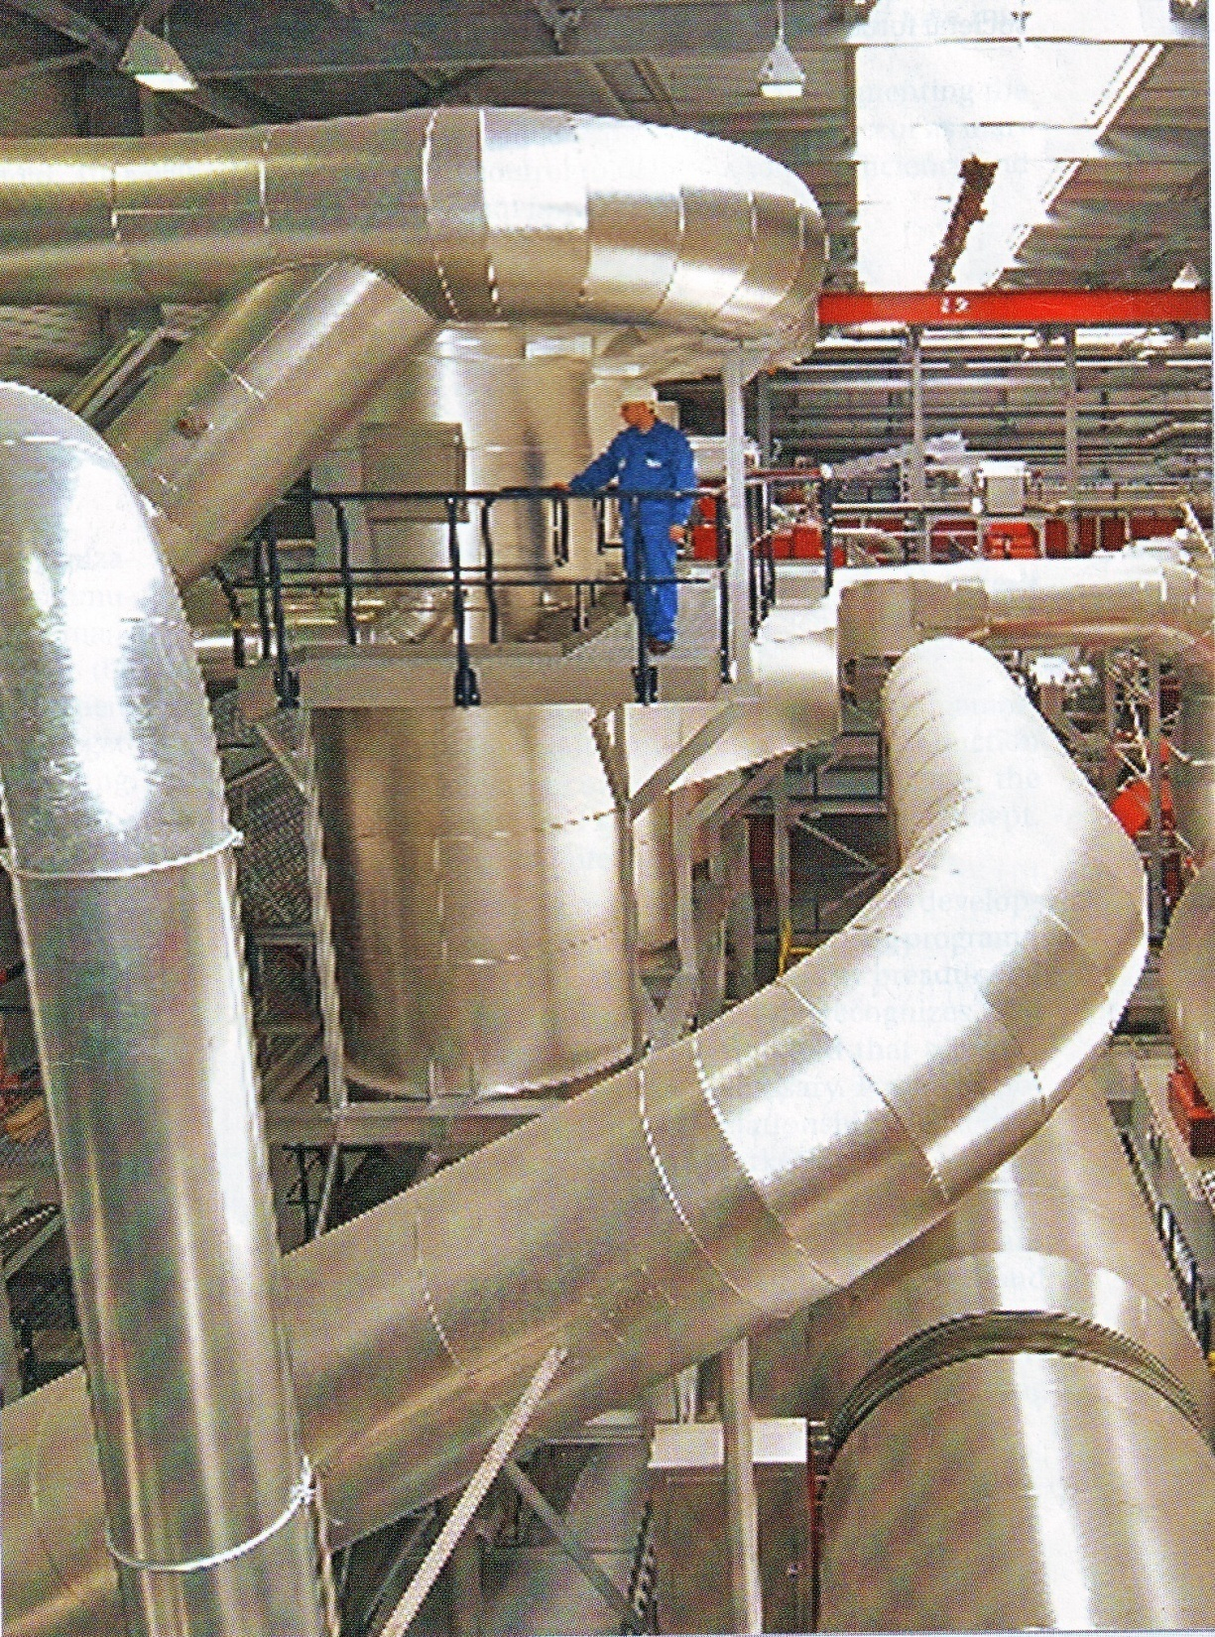
Mengembangkan Strategi dan Rencana Pemasaran

Slide 2
Pertanyaan yang akan dijawab :
Bagaimana perencanaan strategis dilaksanakan
pada tingkat yang berbeda dalam organisasi?

Slide 3
Perencanan Stratejik, Area kunci serta Tingkatan organisasi
Tiga bidang utama atau area kunci dalam perencanaan strategik yang harus mendapat prioritas oleh pemasar:
  Mengelola bisnis perusahaan sebagai portofolio investasi
  Menilai kekuatan setiap bisnis dengan mempertimbangkan tingkat pertumbuhan pasar dan posisi perusahaan
  Menyesuaikan diri dengan pasar serta menentukan strategi.
Untuk setiap bisnis, perusahaan harus mengembangkan rencana stratejik untuk mencapai tujuan jangka panjang

Slide 4
Empat tingkat Organisasi
Tingkat Korporat : bertanggung jawab merancang strategi korporat untuk panduan seluruh perusahaan, berwenang dalam penentuan dan alokasi sumber daya divisi serta menilai bisnis mana yang akan di eliminasi atau dikembangkan
Tingkat Divisi : menentukan rencana alokasi dana tiap unit bisnis dalam divisi
Tingkat Unit Bisnis : menentukan rencana strategis untuk menghantarkan unit bisnis menuju masa depan yang menguntungkan
Tingkat Produk : mengembangkan rencana pemasaran untuk mencapai tujuannya dalam pasar produk

Slide 5
Rencana Pemasaran
Merupakan instrumen sentral untuk mengarahkan serta mengkoordinasikan usaha pemasaran.
Rencana pemasaran beroperasi pada dua tingkat:
  Rencana pemasaran strategis: menjelaskan pasar sasaran serta proposisi nilai yang akan ditawarkan perusahaan berdasarkan analisis peluang pasar terbaik
  Rencana pemasaran taktis: menjelaskan taktik pemasaran, termasuk: fitur produk, promosi, penyediaan barang, penetapan harga, saluran penjualan serta layanannya.

Slide 6
Perencanaan Strategi Korporat Dan Divisi
Kantor pusat (korporat) melaksanakan empat kegiatan perencanaan:
  Mendefinisikan misi korporat
  Menentukan unit bisnis strategik (SBU)
  Menugaskan sumberdaya pada setiap SBU
  Menilai peluang pertumbuhan

Slide 7
Mendefinisikan Misi Korporat
Misi yang dikembangkan oleh organisasi harus turut dipahami oleh setiap elemen yang ada dalam organisasi tersebut (manager dan karyawan) dikarenakan pernyataan misi yang logis dan jelas akan memberi pengertian yang sama mengenai tujuan, arah, serta peluang organisasi.
Untuk mendefinisikan misinya, perusahaan harus menjawab pertanyaan klasik Peter Drucker meliputi:
    Apa bisnis kita?
    Siapa pelanggannya?
    Apa nilai pelanggannya?
    Akan menjadi apa bisnis kita?
    Bagaimana seharusnya bisnis kita nanti?

Slide 8
Seiring berjalannya waktu, misi yang di rumuskan oleh perusahaan bisa berubah untuk memanfaatkan peluang baru atau merespon kondisi pasar yang baru.
Misalnya: amazone.com merubah misi bisnisnya dari toko buku online terbesar di dunia menjadi toko online terbesar di dunia.
Pernyataan misi merupakan pernyataan yang paling baik ketika pernyataan tersebut mencerminkan visi.
Visi merupakan impian yang hampir mustahil yang memberikan arah bagi perusahaan untuk 10 – 20 tahun mendatang.
Misalnya: presiden Sony, Akio Morita yang memimpikan setiap orang mampu mendebgarkan musik dengan alat pemutar CD portable.
Bagaimana dengan impian pemilik google? Pemilik Yahoo?

Slide 9
Lima karakteristik utama pernyataan misi bisnis yang baik:
  Fokus pada jumlah tujuan yang terbatas.
  Pernyataan misi menekankan kebijakan dan nilai utama perusahaan
  Pernyataan misi mendefinisikan bidang kompetitif utama perusahaan akan beroperasi, meliputi: industri, produk dan aplikasi, kompetensi, segmen pasar, serta vertikal dan geografis.
  Pernyataan misi mengambil pandangan jangka panjang
  Pernyataan misi yang baik adalah pendek, mudah diingat dan mempunyai arti.
  Menurut Guy Kawasaki, misi hendaknya dirumuskan dalam tiga sampai empat kata. Misalnya misi yang dirumuskan Federal Express: “peace of mind”

Slide 10
Menentukan Bisnis Strategik
Karakteristik unit bisnis strategik:
  Merupakan satu bisnis tunggal atau kumpulan bisnis yang berhubungan ayng dapat direncanakan terpisah dari bagian perusahaan lain
  Mempunyai kelompok pesaing sendiri
  Mempunyai manajer yang bertanggungjawab atas perencanaan strategis, kinerja laba, dan mengendalikan sebagian besar faktor yang mempengaruhi laba

Slide 11
Perusahaan sering mendefinisikan unit bisnisnya dengan berdasarkan produk. Misalnya perusahaan berada pada bisnis pakaian, bisnis otomotif.
Menurut Levitt, sebaiknya perusahaan mendefinisikan bisnisnya berdasarkan definisi pasar, dikarenakan perusahaan harus melihat bisnis mereka sebagai proses memuaskan pelanggan dan bukan proses menghasilkan barang dikarenakan produk bersifat sementara sedangkan kebutuhan bersifat kekal.
Transportasi adalah kebutuhan, sedangkan kuda, gerobak, mobil, pesawat, kapal adalah produk yang menuhi kebutuan itu.

Slide 12
Menentukan Sumberdaya Bagi Setiap SBU
Setelah menentukan SBU perusahaan harus memutuskan bagaimana cara mengalokasikan sumberdaya korporat pada setiap SBU.
Model yang biasa digunakan untuk menentukan alokasi tersebut diantaranya adalah model matriks BCG ( Boston Consulting Group) yang menggunakan pangsa pasar relatif dan tingkat pertumbuhan pasar tahunan sebagai kriteria pengambilan serta model matriks GE/Mc Kinsey yang mengklasifikasikan setiap SBU menurut perluasan keunggulan kompetitifnya serta daya tarik industrinya.

Slide 13
Matriks BCG
Merupakan matriks yang sangat bermanfaat dalam penganalisaan kesehatan portofolio bisnis dengan mendasarkan pada pertumbuhan pasar dan pangsa pasar relative.
Matriks BCG:
  Sumbu vertikal atau tegak, menunjukkan tingkat pertumbuhan pasar tahunan, besarnya antara 0 hingga 20 %. Sebuah pasar dikatakan memiliki pertumbuhan tinggi bila tingkat pertumbuhannya 10% atau lebih.
  Sumbu horizontal ( datar) menunjukkan pangsa pasar relatif SBU terhadap kompetitor utama, besarnya antara 0,1x hingga 10 x.
  Pangsa pasar sebesar 0.1 berarti volume penjualan perusahaan hanya sebesar 10% dari pemimpin pasar.
  Pangsa pasar relatif sebesar 10 menunjukkan bahwa volume penjualan perusahaan sebesar 10x lipat penjualan dari kompetitor utama. Pada konteks demikian perusahaan disebut sebagai pemimpin pasar.
  Pangsa pasar relative dikelompokkan kedalam dua kelompok, yakni pangsa pasar rendah dan tinggi, dimana sebagai pembatasnya adalah 1.0

Slide 14
Matriks BCG
Matriks pertumbuhan pangsa pasar dikelompokkan kedalam empat sel:
  Tanda tanya (question mark), merupakan unit bisnis yang berada pada pasar yang memiliki pertumbuhan yang tinggi tetapi pangsa pasarnya relatip sedikit.
  posisi ini membutuhkan banyak kas dikarenakan perusahaan banyak mengeluarkan uang untuk investasi pabrik, peralatan, serta personalia untuk mengejar pasar yang tumbuh cepat.
  Bintang (stars), merupakan pemimpin pasar dalam pasar yang pertumbuhannya tinggi. Perusahaan harus mengeluarkan sejumlah substansial uang untuk menyesuaiakan dengan pertumbuhan pasar serta menangkal serangan pesaing.
  Penghasil uang tunai (cash cows), posisi ini memungkinkan perusahaan untuk menggunakan kasnya untuk membayar berbagai tagihan serta mendukung bisnis perusahaan lainnya dikarenakan perusahaan berada pada posisi pemimpin pasar sehingga menikmati skala ekonomi serta mendapatkan margin yang besar.
  Anjing (dogs), posisi dimana perusahaan berada pada pasar yang pertumbuhannya rendah serta pangsa pasarnya relatip rendah.

Slide 15
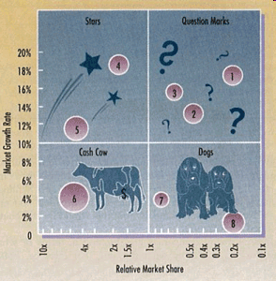

Slide 16
Menilai Peluang Pertumbuhan
Penilaian peluang pertumbuhan meliputi perencanaan bisnis baru, penyusutan, serta menghilangkan bisnis lama.
Jika terdapat kesenjangan antara penjualan yang diinginkan di masa depan dengan penjualan yang diproyeksikan sehingga terjadi kesenjangan perencanaan strategis (strategic planning gap), maka korporat harus mengembangkan atau mengakuisisi bisnis baru untuk mengisinya.

Slide 17
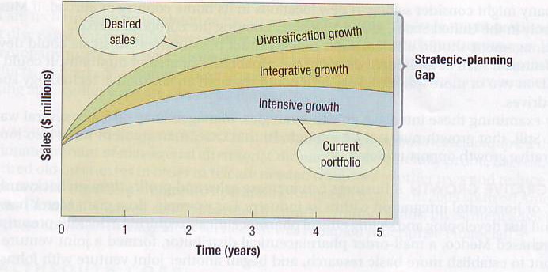
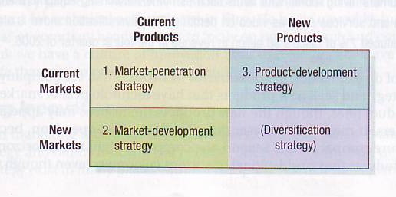
Unit Bisnis Strategis
Kesenjangan Perencanaan Strategis
Tiga Strategi Pertumbuhan Intensif : Kisi-kisi Pasar-Produk Ansoff

Slide 18
Mengatasi kesenjangan perencanaan strategis
Pertumbuhan intensif
  Dilakukan dengan cara meninjau peluang meningkatkn bisnis yang ada melalui:
    Strategi penetrasi pasar, strategi untuk mendapatkan lebih banyak pangsa pasar dengan produk lamanya yang ada di pasar.
    Strategi pengembangan pasar, strategi untuk menemukan atau mengembangkan pasar baru bagi produk lamanya
    Strategi pengembangan produk, strategi untuk mengembangkan produk baru yang diminati untuk pasar yang sudah ada.
    Strategi diversifikasi, strategi mengembangkan produk baru pada pasar baru.

Slide 19
      Strategi pertumbuhan intensif
      Sumber : Ansoff
1. Market penetration strategy | 3. Product development strategy
2. Market development strategy | 4. Diversification strategy

Slide 20
Pertumbuhan diversifikasi
  Pertumbuhan diversifikasi dapat ditempuh oleh perusahaan bila terdapat peluang bisnis yang menarik serta perusahaan memiliki bauran kekuatan bisnis yang memadai untuk berhasil.
  Misalnya : “Walt Disney Companies”, semula sebagai produser film animasi, kemudia mengembangkan bisnisnya dengan memasuki industri penyiaran dengan bendera “Disk Channel”

